Slide 1
Метод наглядного моделирования в развитии грамматического строя речи
“Учите ребёнка каким-нибудь неизвестным ему 5 словам – он будет долго напрасно мучиться, но свяжите двадцать таких слов с картинками, он усвоит их на лету.” К.Д. Ушинский.

Slide 2
Наглядное моделирование — это воспроизведение существенных свойств изучаемого объекта, создание его заместителя (модели), в роли которого могут выступать схемы, чертежи, планы, условные обозначения, стилизованные и силуэтные изображения, пиктограммы, другие предметы и работа с ним.
Цель наглядного моделирования:
Обеспечить усвоение детьми знаний об особенностях объектов и явлений окружающего мира, их структуре, связях и
отношениях, существующих между ними, а также научить передавать эти знания в различных формах речевых высказываний.

Slide 3
Задачи, решаемые средствами наглядного моделирования: 1. Учить соотносить предметы, действия, признаки с их словесным обозначением: • понимать обобщающие слова; • понимать назначение местоимений: личных, притяжательных; • понимать глаголы и прилагательные, противоположные по значению; • понимать предлоги и наречия, выражающие пространственные отношения; • понимать количественные числительные.

Slide 4
2. Совершенствовать грамматический строй речи приёмами обогащения словаря и расширения ситуаций общения:
• развивать умения изменять в речи имена существительные по числам, родам и падежам.
• развивать умения согласовывать числительные с
существительными мужского и женского рода.

Slide 5
3. Учить активно употреблять в речи простейшие виды
сложносочинённых и сложноподчинённых предложений:
• развивать умения составлять предложения из нескольких слов по вопросам, демонстрации действия, картинке.
4. Учить усвоению и использованию в речи форм словоизменения и словообразования.

Slide 6
5. Учить строить предложения разной структуры:
• развивать умения составлять простые предложения,
распространяя их однородными членами;
• развивать навык анализа простого двусоставного предложения из
2-х-3-х слов (без предлога).

Slide 7
Основные виды моделей
•Пиктограммы
•Силуэты изображения
•Схемы
•Условные обозначения
•Мнемодорожки
•Мнемотаблицы

Slide 8
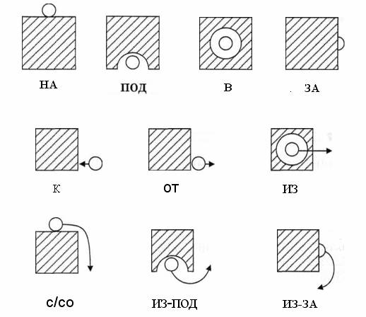
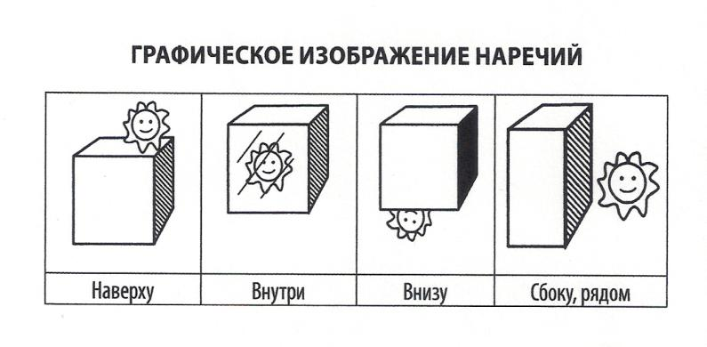
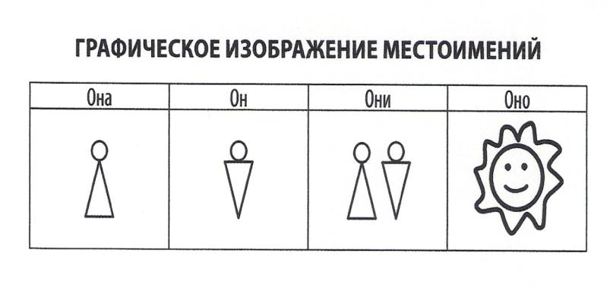
Силуэты изображения Предлоги Местоимения Наречия

Slide 9
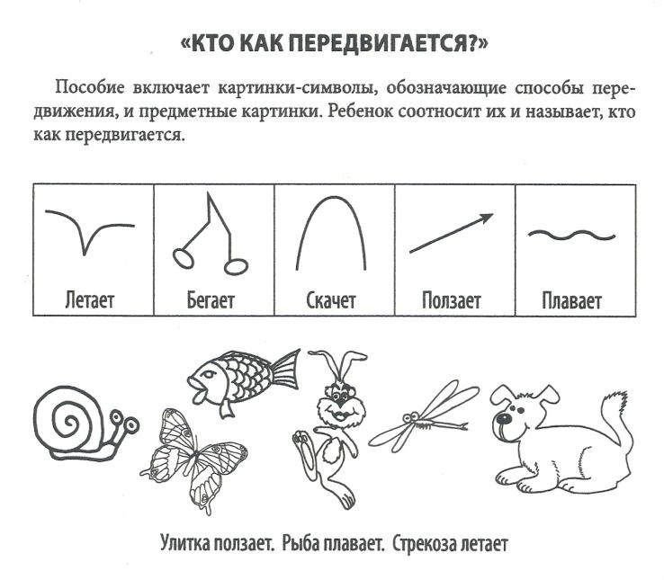
Силуэты изображения Глаголы

Slide 10
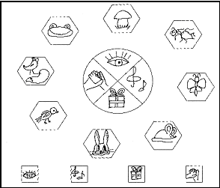
Согласование в роде, числе и падеже
Вижу кого,
(что)?
Пою о ком, (о чем)? | Подарю кому, (чему)? | Дружу с кем, (с чем)?

Slide 11
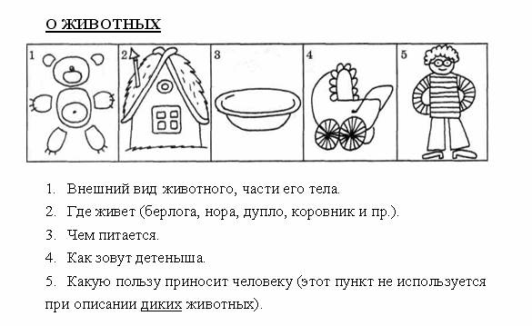
План-схема

Slide 12
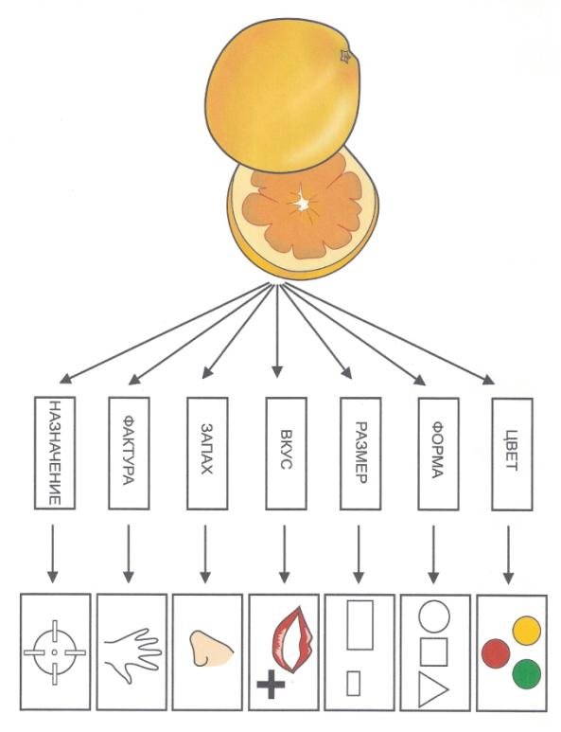
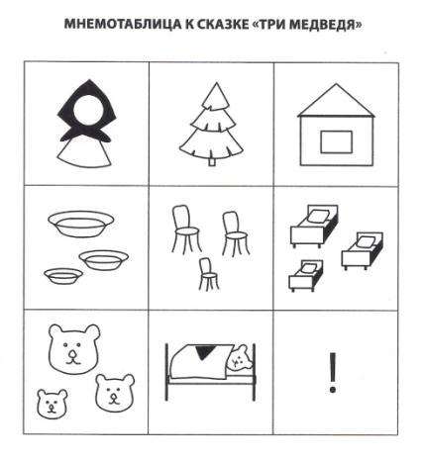
Работа с прилагательными

Slide 13
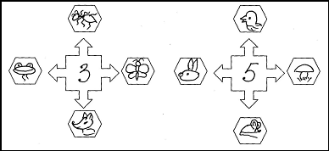
Согласование существительного с числительным

Slide 14
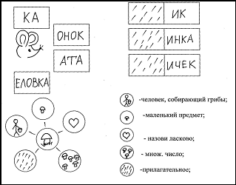
Образование родственных слов

Slide 15
Заключение.
Таким образом, использование метода наглядного моделирования позволяет более целенаправленно развивать импрессивную речь детей, обогащать их активный лексикон, закреплять навыки словообразования, формировать и совершенствовать умение использовать в речи различные конструкции предложений, описывать предметы, составлять рассказы. Введение наглядных моделей в процесс обучения содействует закреплению понимания значений частей речи и грамматических категорий, развитию понимания логико-грамматических конструкций и целостности речевого высказывания. Применение данного метода позволяет развивать у детей следующие умения и навыки: - добывать информацию, проводить исследование, делать сравнения, составлять чёткий внутренний план умственных действий, речевого высказывания; - формулировать и высказывать суждения, делать умозаключения; - использование наглядного моделирования оказывает положительное влияние на развитие не только речевых процессов, но и неречевых: внимания, памяти, мышления.

Slide 16
СПАСИБО ЗА ВНИМАНИЕ! Подготовила воспитатель гр.№4 МБДОУ №49 Иванова Е.В.

